Slide 1
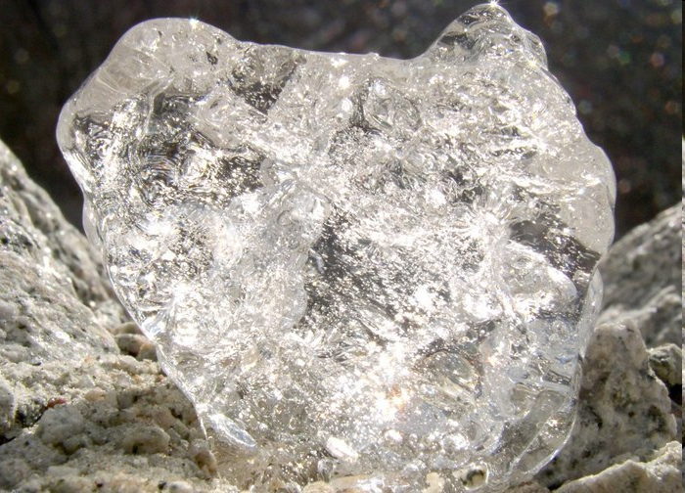
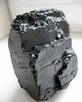
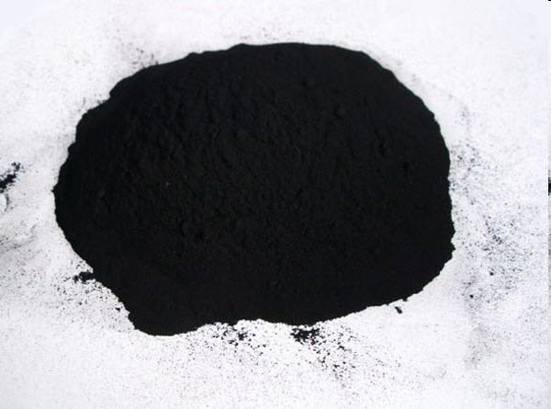
УГЛЕРОД

Slide 2
Цель урока: повторить строение атома и аллотропию на примере углерода. Рассмотреть химические свойства углерода.

Slide 3
Строение атома углерода
http://school-collection.edu.ru/catalog/res/bed08fb1-8cff-11db-b606-0800200c9a66/view/
Расположение электронов в атоме углерода в нормальном состоянии
Процесс распаривания электронов при притоке энергии
1s²
2s²
2p²
1s²
2s²
2p²
₊₆С
₊₆С
Расположение электронов в атоме углерода в результате распаривания электронов
1s²
2s²
2p²
₊₆С

Slide 4
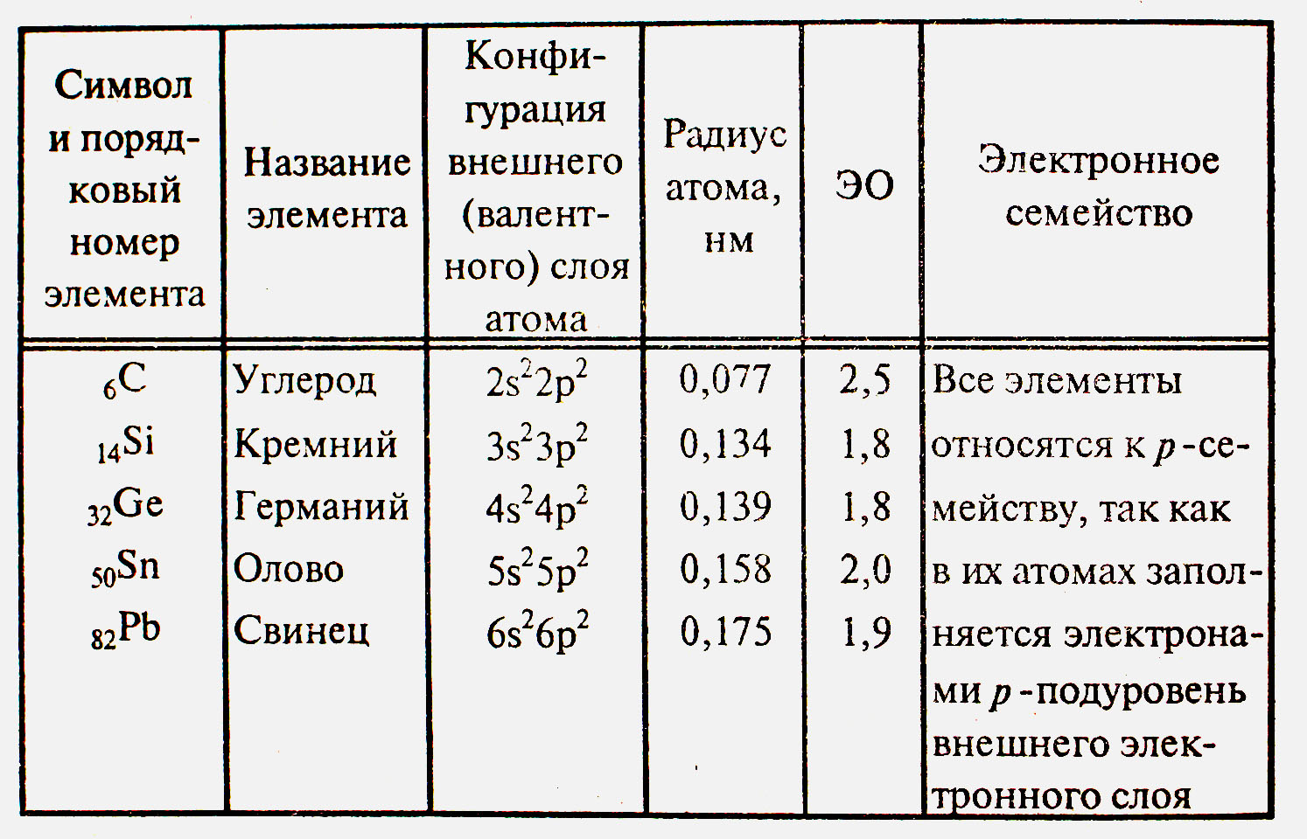
Некоторые характеристики элементов подгруппы углерода.

Slide 5
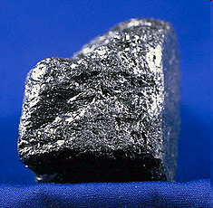
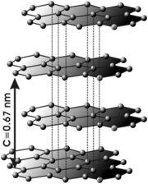
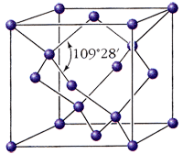
Физические свойства
Углерод
Алмаз
Прозрачное вещество, сильно лучепреломляемое
Химически устойчивое вещество. Очень твердый
В атмосфере кислорода сгорает при температуре 700-800 градусов
Графит
Вещество серо-стального цвета
Химически инертен
Кристаллы имеют слоистую структуру
Плотность 2,22-2,26 г/см³
Аморфный
углерод
Мелкокристаллический
Графит: сажа, кокс,
древесный уголь
Notes:
5

Slide 6
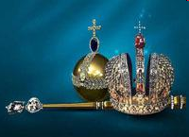
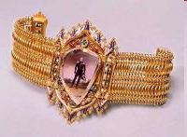

Алмазный фонд

Slide 7
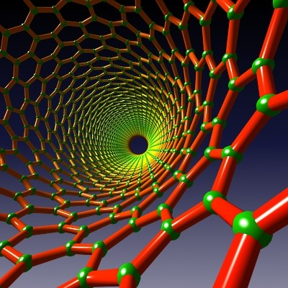
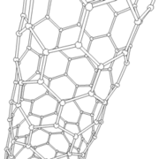
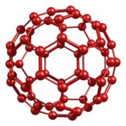
Фуллерен
Фуллерен

Slide 8
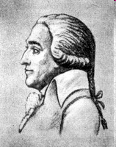
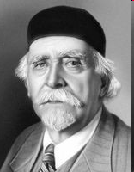
Адсорбция
Абсорбция — поглощение газов или растворенных веществ из смесей поглотителями, называемыми абсорбентами.
Николай Дмитриевич
Зелинский
Товий Егорович Ловиц

Slide 9
Окислительно-восстановительные свойства углерода
- 4
0
+2
+4
СH4
Na4С
Mg2С
карбиды
С
СO
СO2
H2СO3
K2СO3
карбонаты
Задание: проанализируйте химические свойства углерода с позиции ОВР и сделайте вывод о роли углерода при взаимодействии с различными веществами.

Slide 10
Окислительно-восстановительные свойства углерода
- 4
0
+2
+4
СH4
Na4С
Mg2С
карбиды
С
СO
СO2
H2СO3
K2СO3
карбонаты
Задание: проанализируйте химические свойства кремния с позиции ОВР и сделайте вывод о роли кремния при взаимодействии с различными веществами.

Slide 11
Окислительно-восстановительные свойства углерода
Окислительные свойства
-4
+4e
0
+2
+4
СH4
Na4С
С

Slide 12
Взаимодействие с простыми веществами
Углерод окислитель
1.С металлами:
а) Ca⁰+ C⁰ = Ca⁺²C⁻¹₂ карбид кальция
б) 4Al⁰ + 3С⁰ = Al⁺³₄С⁻⁴₃ карбид алюминия
2. С водородом
2H⁰₂ + С⁰ = СH⁺¹₄ метан

Slide 13
Окислительно-восстановительные свойства углерода
Восстановительные свойства
- 2e
0
+2
+4
-2
- 4e
С
СO2
H2СO3
СCl4
СO

Slide 14
Взаимодействие с простыми веществами
Углерод восстановитель
С кислородом
а) C⁰ + O⁰₂ = C⁺⁴O⁻²₂ оксид углерода (IV)
б) 2C⁰ + O⁰₂ = 2 C⁺²O⁻² оксид углерода (II)
2. С галогенами
C⁰ + 2Cl⁰₂ = C⁺⁴Cl⁻¹₄ четыреххлористый углерод
3. С углеродом
С⁰ + 2S⁰ = C⁺⁴S⁻²₂ сульфид углерода (IV)

Slide 15
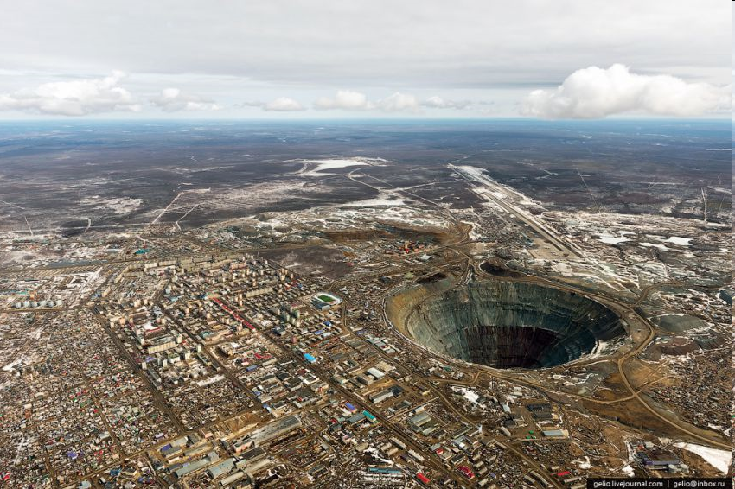
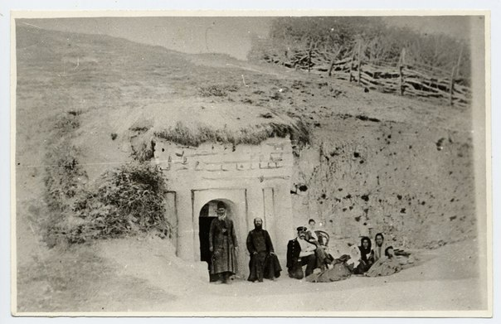
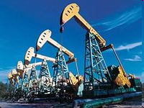
УГЛЕРОД В ПРИРОДЕ
Органогенный элемент
В свободном виде:
алмаз, графит,
CaCO3- мел, известняк, мрамор
CaCO3* MgCO3 – доломит.
Является составной частью каменного угля, нефти и природного газа.
Калачеевская меловая пещера –
исторический памятник
Notes:
15

Slide 16
Домашнее задание
П. 29, конспект урока.
Работа с виртуальной лабораторией «Знакомство с образцами природных соединений неметаллов: карбонаты».
http://www.virtulab.net/index.php?option=com_content&view=article&id=260:2009-11-14-22-37-18&catid=57:2009-11-14-21-25-00&Itemid=108

